Slide 1
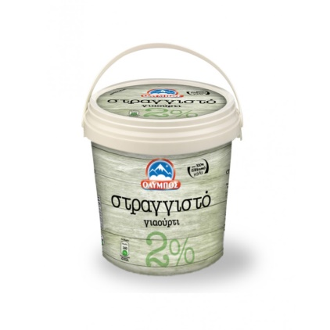
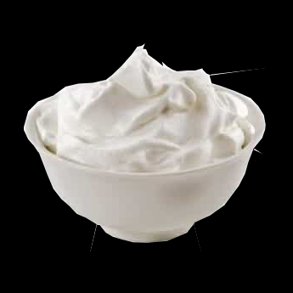
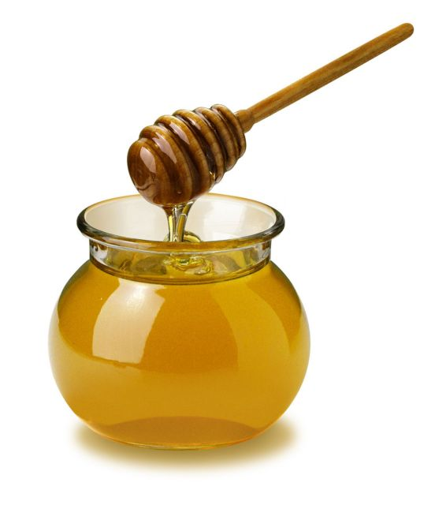
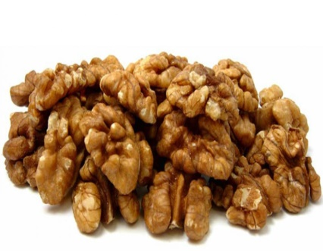
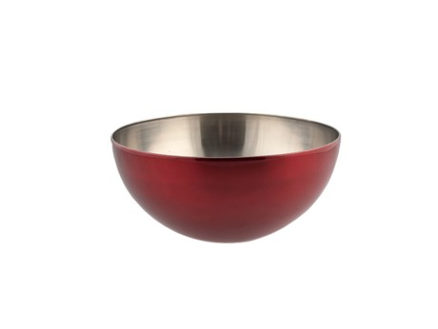
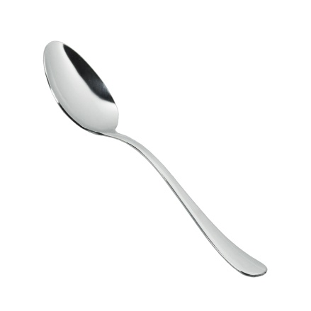
Υγιεινό πρόγευμα: Φτιάχνω γιαούρτι με μέλι και καρύδια
Θα χρειαστώ...
γιαούρτι
μέλι
καρύδια
μπολ και
κουτάλι

Slide 2
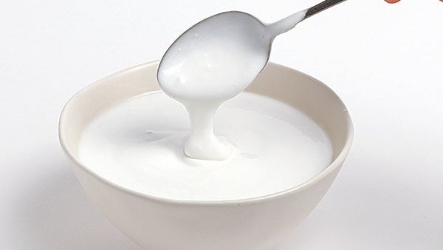
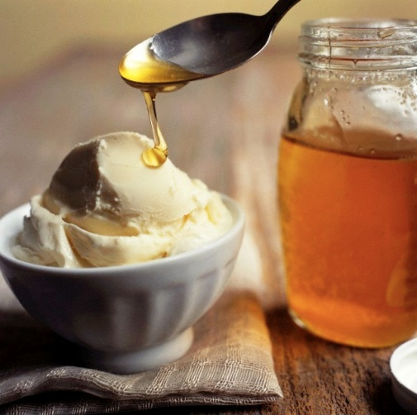
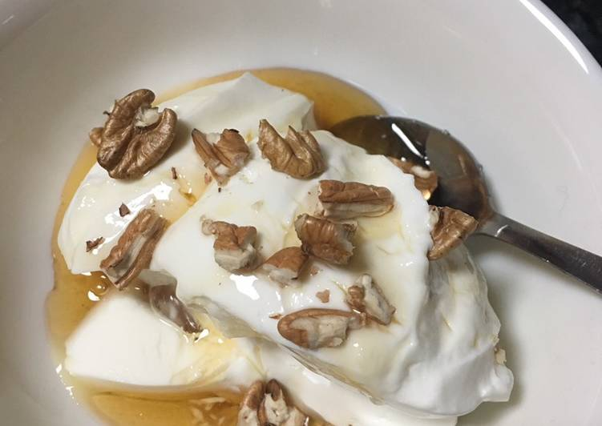
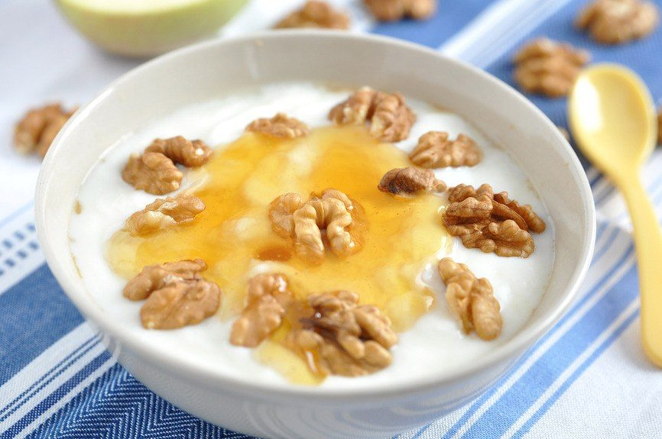
Υγιεινό πρόγευμα: Φτιάχνω γιαούρτι με μέλι και καρύδια
Σειρά ανάλυσης έργου....
Βάζω το γιαούρτι στο
μπολ με το κουτάλι.
Ρίχνω μέλι στο γιαούρτι
με ένα κουτάλι!
Ρίχνω τα καρύδια
στο γιαούρτι.
Έτοιμο! ΚΑΛΗ ΟΡΕΞΗ!

